Slide 1
Формирование профессиональной среды учителя через сетевые педагогические сообщества
Докладчик
Куц Е.Н., учитель иностранного языка МОУ СОШ №4
С. Кочубеевское
Ставропольский край

Slide 2
Содержание
Вступление. Новые требования к современной школе
Сетевые
сообщества
учителей
как
инструмент
методической
поддержки
в работе
учителя
Профессиональные сообщества педагогов
Место сетевых сообществ в информационно-
образовательной среде учителя (ИОС)
Цели, задачи, функции
Разнообразие сетевых сообществ
Сетевые сообщества как звено ИОС педагога
Заключение

Slide 3
“Следует поддержать развитие сетевых педагогических сообществ, интерактивных методических кабинетов - словом, всего того, что формирует профессиональную среду...”. В.Путин
(на заседании Организационного комитета по проведению в Российской Федерации Года учителя в 2010 году)

Slide 4
Новые требования к современной школе
обновленное содержание образования, интеграция информационно-коммуникационных технологий в образовательный процесс;
активные формы учебной деятельности;
инновационные формы организации образовательного процесса, в том числе проектная, исследовательская, дистанционная форма, индивидуализация;
новая роль педагога в школе;
цифровые учебные инструменты и электронные медиатеки
новые подходы к управлению школой.
Профессиональное сетевое сообщество
формальная или неформальная группа профессионалов, работающих в одной предметной или проблемной профессиональной деятельности в сети.

Slide 5
Цели сетевого сообщества
создание единого информационного пространства;
обмен опытом, поддержка и сотрудничество;
распространение успешных педагогических практик;
организация формального и неформального общения на профессиональные темы;
инициация виртуального взаимодействия для последующего взаимодействия вне Интернета;
повышение профессионального уровня;
поддержка новых образовательных инициатив
1
2
3
4
5
6
7

Slide 6
Трансляция собственного опыта,
Повышение квалификации
Обмен опытом, профессиональная оценка деятельности
(Форумы,
Чаты,
Комментарии
Видеоконференции)
Повышение квалификации,
Полезный опыт
Размещение
своих материалов
Профессиональное
общение
дистанционное
обучение
Сетевое сообщество
Профессиональные
конкурсы
Материалы для работы,
Методическая копилка,
Экономия времени,
Обобщение
пользование
доступными
материалами
в библиотеке
сообщества;
Трансляция собственного опыта,
Повышение квалификации
Портфолио
создание
собственных
электронных
страниц

Slide 7
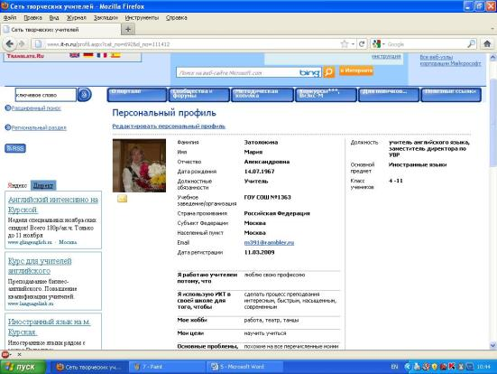
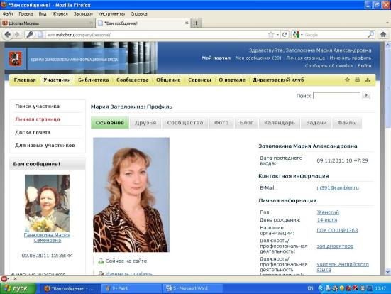
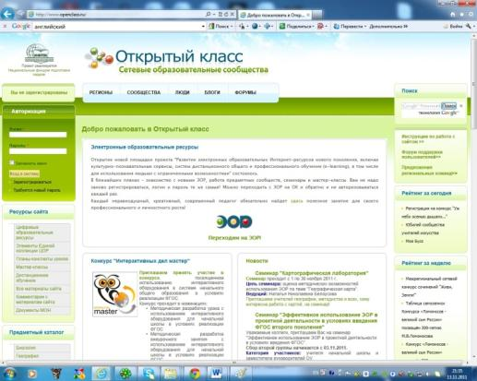
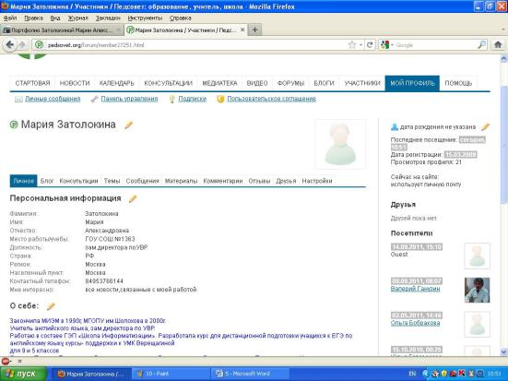
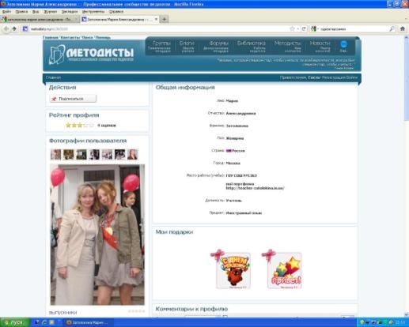
Сетевые сообщества

Slide 8
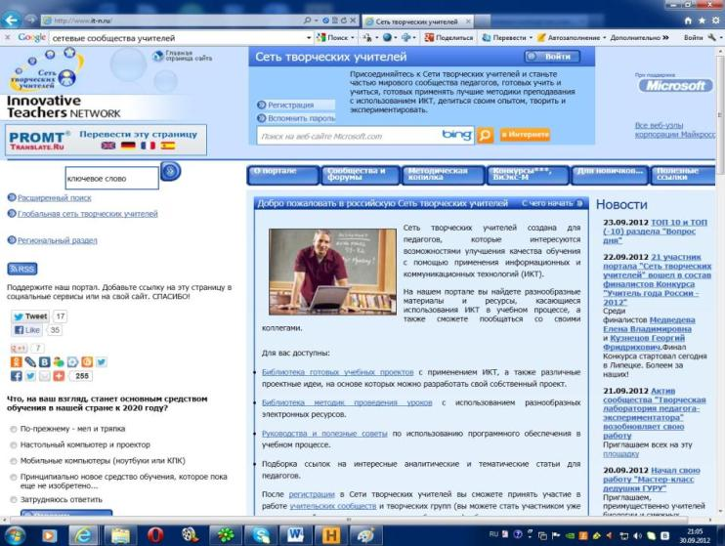
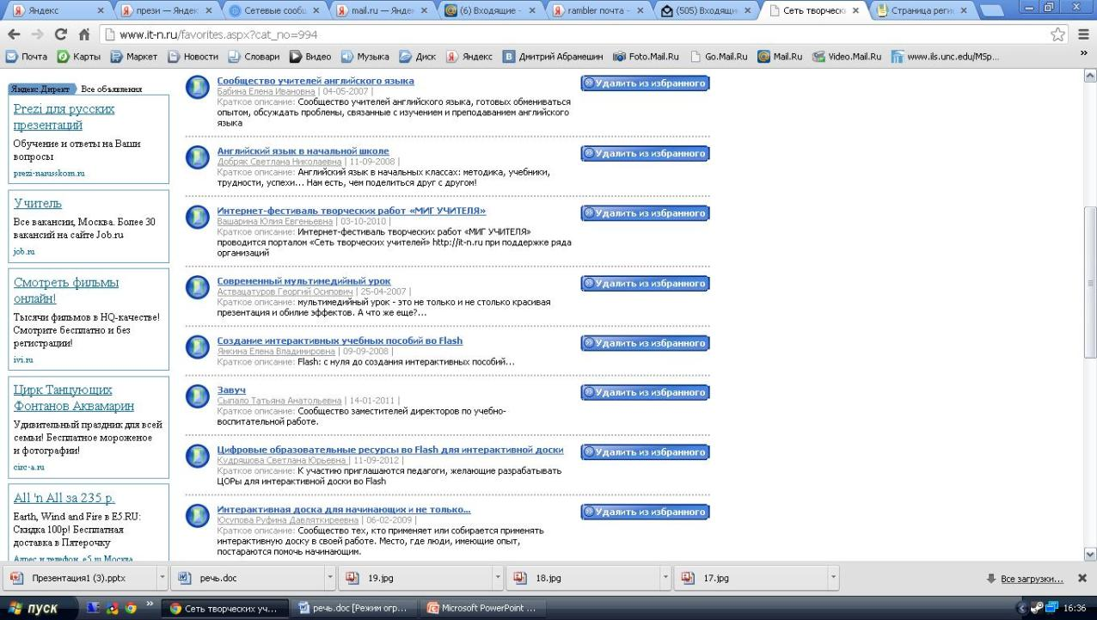
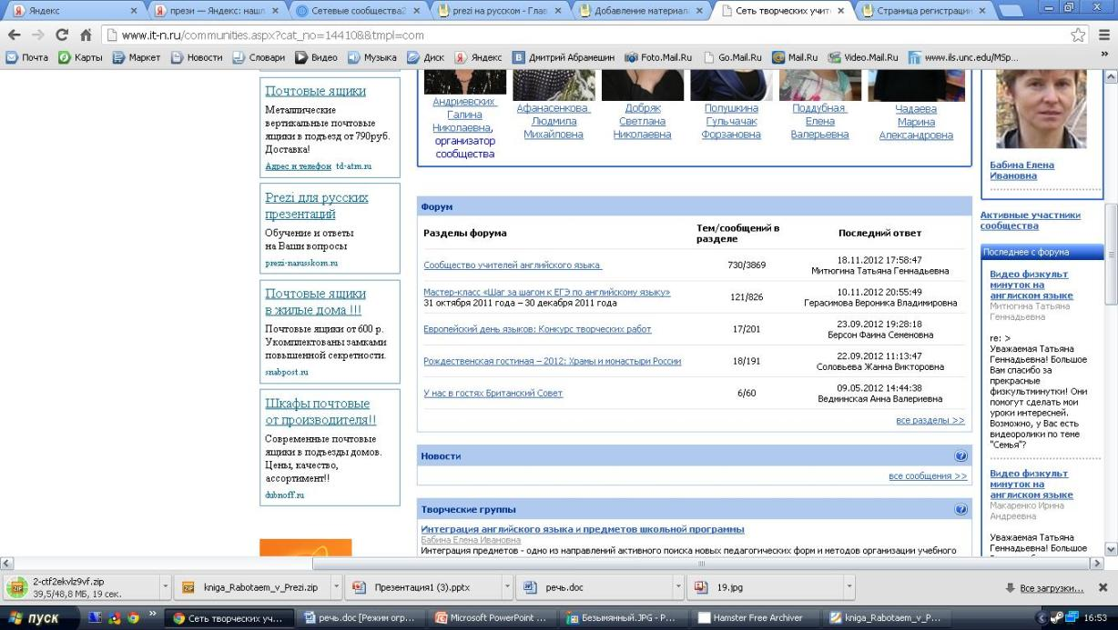
Сеть творческих учителей – http://www.it-n.ru/
Крупнейший учительский Интернет-проект России - за сентябрь - октябрь2010 г. в среднем его посещало свыше 360 000 уникальных пользователей более чем из 90 стран мира.
одна из крупнейших в Интернете библиотек авторских методических разработок (свыше 25 тысяч)
Широкая площадка созидательного взаимодействия ПРОФЕССИОНАЛОВ -свыше 80% активной аудитории портала - учителя первой и высшей квалификационной категории, победители ПНПО, учителя-методисты.

Slide 9
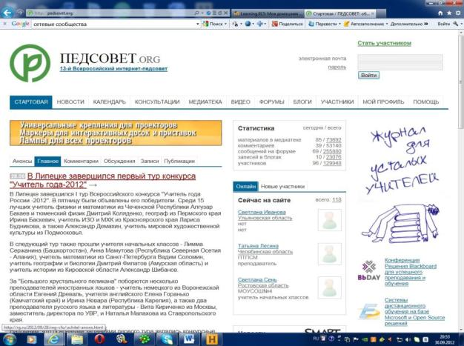
Педсовет http://pedsovet.org/
Интернет-педсовет – это безграничное пространство для общения учителей на расстоянии, это одна из форм дистанционной деятельности и возможность повышения профессиональной квалификации. Интернет-педсовет – это сетевое сообщество работников образования. Каждый год увеличивается число участников, учителя из разных городов и сёл делятся своим опытом работы, обсуждают волнующие их вопросы, имеют возможность напрямую общаться с авторами учебников, учёными, специалистами системы образования.

Slide 10
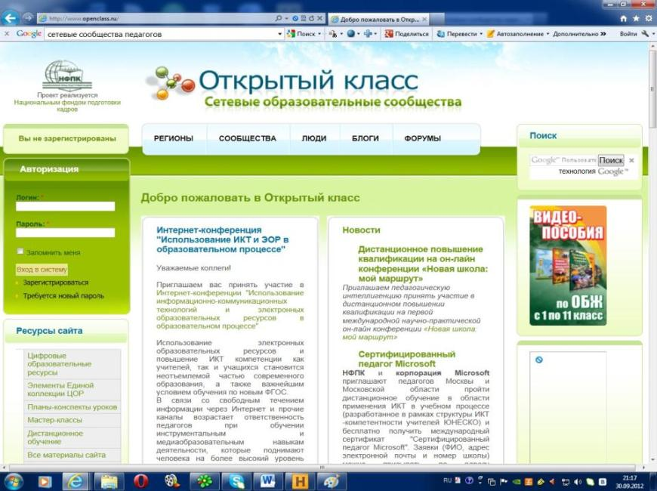
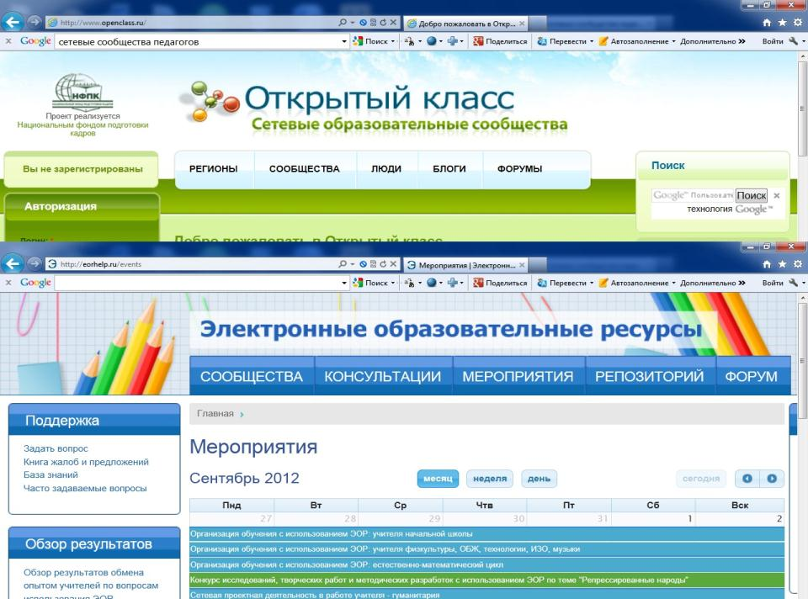
Открытый класс http://www.openclass.ru/
предлагает ЦОР, мастер-классы, дистанционное обучение

Slide 11
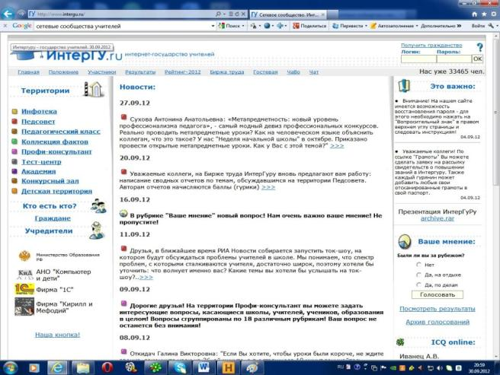
Интернет государство учителей http://www.intergu.ru/
ИнтерГУру – это открытая система самостоятельных сетевых проектов («Территорий»), связанных между собой игровой экономической схемой. Основные виды деятельности «Интернет-государства учителей»: знакомство участников с образовательными ресурсами, обсуждение проблем образования, участие в деловых играх, обмен опытом работы, консультации со специалистами, тестирование по различным областям знаний, создание своих тестов и методическая помощь учителям

Slide 14
Добро пожаловать в Сообщество учителей иностранного языка! Открываем сетевое сообщество учителей иностранных языков Приглашаем учителей английского, немецкого и французского языков принять участие в работе нашего сообщества. Цели и задачи сообщества: - обмен опытом в применении современных педагогических технологий, методов и приемов обучения иностранному языку; - повышение профессионального мастерства учителей; - создание методической библиотеки авторских работ; - возможность общения с коллегами через форум, чат, почту. В нашем сообществе вы можете: - поделиться своими педагогическими идеями и находками; - принять участие в обсуждении; - открыть новую тему или задать свой вопрос на форуме; - опубликовать свой авторский материал в Методической копилке или в разделе статей Традиции и инновации (для добавления материала зарегистрируйтесь). Наш адрес www.abcd.3dn.ru

Slide 15
Интерактивный научно-методический журнал "Сообщество учителей английского языка" Tea4er.ru приглашает к сотрудничеству!
Журнал зарегистрирован Федеральной службой по надзору в сфере связи, информационных технологий и массовых коммуникаций как электронное СМИ - Эл. № ФС77-46118.
Журнал зарегистрирован в Centre International de l'ISSN. Международный стандартный серийный номер - ISSN 2225-5540 (Online).
Журнал издается с 2011 г. Периодичность выпуска журнала - 2 номера в год.
Журнал является электронным научным изданием. Выпуски журнала включены в РИНЦ.

Slide 16
Тематика журнала
“Современные проблемы лингводидактики
и теории языка”, "Современные проблемы образования: компаративистский подход"
Режим доступа: http://tea4er.ru/
Присланные статьи проходят внутреннюю рецензию и распределяются по рубрикам в течение 4 недель.
К публикации в журнале приглашаются ученые, аспиранты, преподаватели и учителя английского языка на БЕЗВОЗМЕЗДНОЙ ОСНОВЕ.
Требования к статьям: смотрите вкладку "Правила публикации статей" http://www.tea4er.ru/home/articles
СТАТЬИ ДЛЯ ПУБЛИКАЦИИ В 6 НОМЕРЕ ЖУРНАЛА ПРИНИМАЮТСЯ ДО 31 ДЕКАБРЯ 2014.

Slide 17
Дополнительные возможности для зарегистрированных пользователей портала:
Публикация собственных разработок занятий, рабочих программ, презентаций, других авторских материалов, имеющих практическую ценность (без предоставления внешних рецензий);
Публикация творческих работ учащихся и студентов;
Внесение персонального сайта или сайта творческой группы в Каталог веб-ресурсов;
Конкурсы для учителей и преподавателей английского языка;
Конкурсы для изучающих английский язык;
Бесплатные дистанционные курсы повышения квалификации с выдачей свидетельств с указанием часов;
Бесплатная сертификация загруженных материалов.
Электронная почта редакции: gulov@tea4er.ru

Slide 18
К критериям эффективного сетевого профессионального сообщества педагогов можно отнести:
Число активных участников.
2. Продолжительность деятельности сообщества (жизненный цикл).
3. Динамизм сообщества
3.1.Рост числа активных участников
3.2.Количество обсуждаемых тем и их сменяемость
3.2.Плотность обсуждения
4. Аксиологическая направленность (концептуальность, цель, задачи)
5. Оформление страницы сообщества
6. Социокультурная направленность взвимодействия (наличие дискуссий по вопросам речевых норм, наличие в сообществе "кодекса сетевого поведения", правил модерирования и др норм. или их обсуждение)
7. Направленность на расширение сферы сотрудничества (привлечение к обсуждению... педагогов из школ, где работают члены сетевого сообщества, преподавателей системы повышения квалификации, педагогов "смежных" специальностей).

Slide 19
8.Разнообразие видов деятельности, соответствующее целям и задачам портала:
8.1.Информационная
8.2 Методическая
8.3.Экспертно-аналитическая
8.4.Консультативная
8.5.Учебная
9. Методическая направленность взаимодействия:
9.1.Публикация методических разработок
9.2.Взаимодействие педагогов в целях разработки образовательных ресурсов
9.3.Библиотека цифровых образовательных ресурсов (ЦОР), структурированность базы знаний сообщества
10.Информационно-коммуникативная деятельность сообщества:
10.1.Организация регулярной информационной деятельности посредством форума
10.2. Использование различных форм информационной деятельности (интернет-семинары, конференции, сетевые встречи и др.)
10.3. Информирование о деятельности сообщества
10.4.Информирование о внешних событиях по тематике сообщества
10.5 Информационное консультирование

Slide 20
Почему учитель неохотно вливается в сетевые сообщества?
Недостаточный уровень ИКТ-компетентности,
некоторые видят в интернете только негатив,
нехватка свободного времени

Slide 21
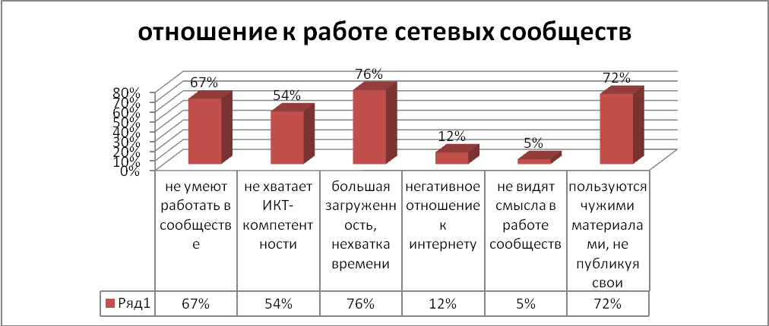

Slide 22
Факторы успешной работы
Наличие удобных и разнообразных инструментов для организации личного пространства;
Постоянные нововведения, подогревающие интерес к активностям сети;
Использование не самостоятельно разработанных, но популярных удобных сервисов;
Наличие инструментов и сетевого пространства для самовыражения без страха быть осмеянным и непринятым;
Учет психологических, возрастных, социальных предпочтений потребителей;
Использование интересов пользователей для проблематизации и постановки актуальных для заказчика задач;
Поощрения, стимулирование, публичное признание достижений наиболее активных участников;
Толерантное, креативное, реактивное моделирование и руководство сообществами.

Slide 23
Участвуя в педагогических интернет – сообществах, учитель имеет возможность:
обучаться и приобретать знания, умения и качества,
необходимые современному человеку;
получать самую современную информацию по
интересующей теме;
получать квалифицированные консультации и советы
экспертов;
иметь доступ к методической базе разработок;
общаться с коллегами на различных форумах;
публиковать свои материалы;
принимать участие в обсуждении опубликованных
материалов;
участвовать в профессиональных
конкурсах.

Slide 24
Чтобы иметь возможность говорить конкретно о своем опыте по данному вопросу, надо
быть членом этих сетевых сообществ (или хотя бы одного-двух), с помощью которых были бы освоены определённые работы в приложениях (PhotoStory, например).
Создать презентации на платформе Prezi.
создать ЭОР, с последующим их обсуждением на порталах.
регулярно получать квалифицированную помощь по конкретным вопросам работы (по созданию дистанционных или элективных курсов, например)
на уроках активно использовать доступные ЦОР из сетевых сообществ
постоянно активно общаться и сотрудничать с педагогами страны, и.т.д.

Slide 25
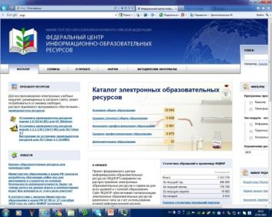
Направления развития и совершенствования сетевых сообществ
Унификация составных элементов сетевых сообществ
A
Создание единого портала,
объединяющего ссылки
на все сообщества
B
Add Your
Text here
C
Создание единых банков ЭОР
D
Создание единой системы портфолио педагогов

Slide 26
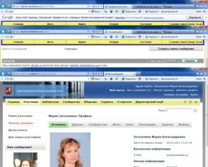
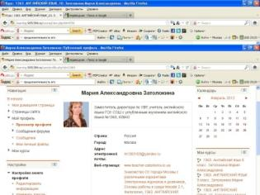
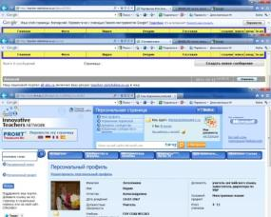
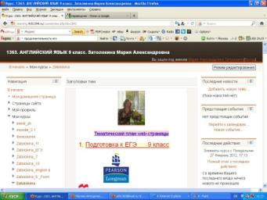
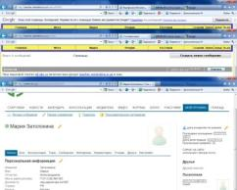
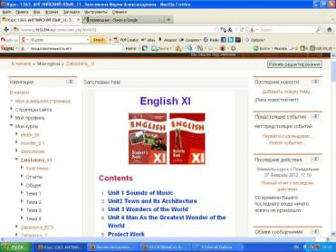
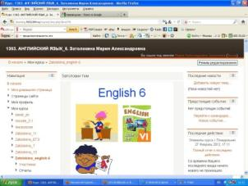
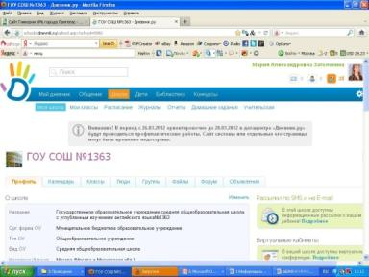
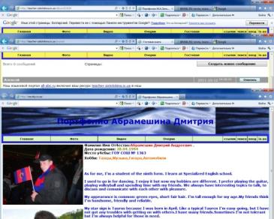
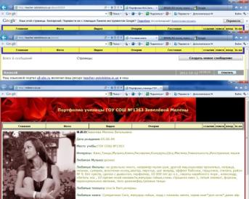
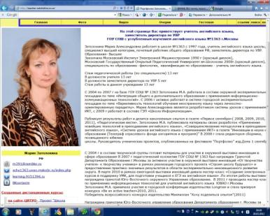
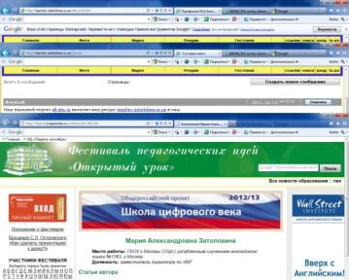
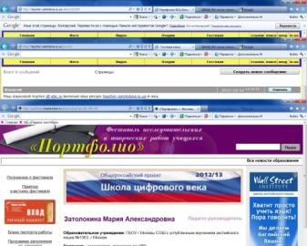
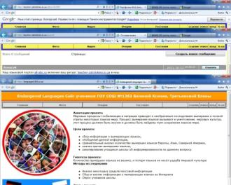
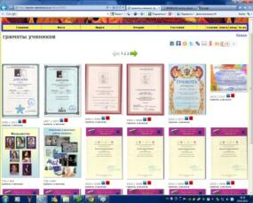
Сетевые
сообщества
Сайт школы
Дистанционные
курсы
ИОС
педагога
Эл.портфолио
Эл.журнал
Эл.портфолио
Интернет-
публикации
Сайты
проектных
работ

Slide 27
Источники информации
http://www.openclass.ru/
http://pedsovet.org/
http://www.intergu.ru/
http://www.it-n.ru/
http://rcde.g-sv.ru/content/node/30
http://distant.ioso.ru/for%20teacher/25-11-04/sps.htm
http://oit.uni-dubna.ru/metod/11_12%20metod/Setevie%20pedagogicheskie%20soobshchestva..pdf
http://kontren.narod.ru/lttrs/soobchestvo.html
http://pedsovet.su/load/46-1-0-13955
http://www.myshared.ru/slide/64211/
http://rudocs.exdat.com/docs/index-9220.html

